Slide 1

Муниципальное бюджетное дошкольное образовательное учреждение Центр развития ребёнка детский сад № 15 «Золотая рыбка»
Проект
«Мы за здоровый образ жизни»
В рамках реализации инновационного проекта
«Модель приобщения дошкольников к здоровому образу жизни посредством олимпийского образования «Наша награда – Олимпиада! Стань частью команды!»
г. Озёры Московской области
2014 год

Slide 2
Актуальность
Проблема укрепления здоровья детей не кампания одного дня, деятельности одного человека, а целенаправленная работа воспитателей и родителей.

Slide 3
Цель проекта
Организация взаимодействия детского сада и семьи по формированию здорового образа жизни детей дошкольного возраста

Slide 4
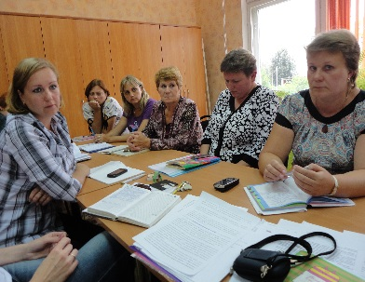
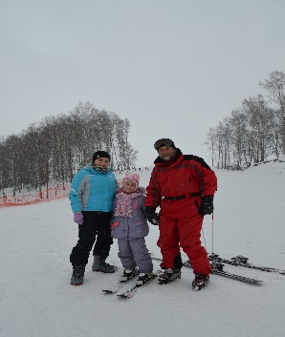
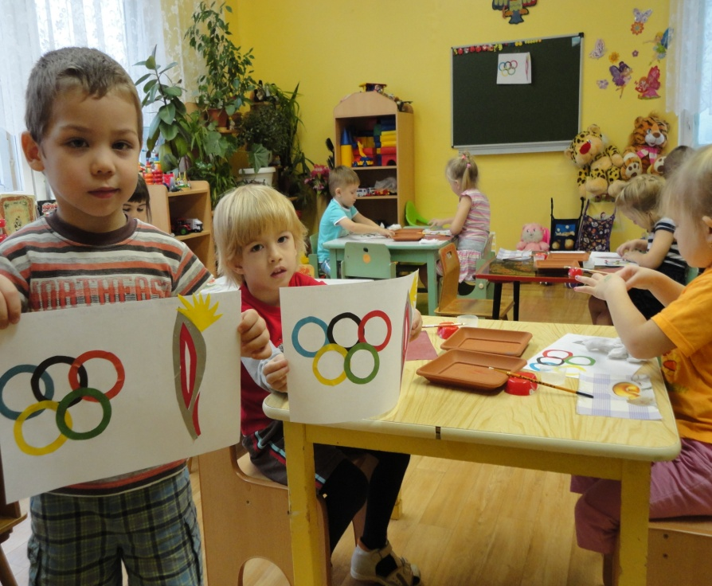
Педагоги
Дети
Участники проекта
Родители

Slide 5
Задачи
В работе с детьми:
Формирование потребности в ЗОЖ;
Знакомство с олимпийским движением.
В работе с родителями:
Повышение компетентности родителей в использовании здоровьесберегающих возможностей дома.
В работе с педагогами:
- Обмен опытом.

Slide 6
Ресурсы
Изучение передового психолого-педагогического опыта по здоровьесбережению детей;
Составления схемы взаимодействия с узкими специалистами и родителями;
Систематизация материала по ЗОЖ и знакомством с олимпийским движением.

Slide 7
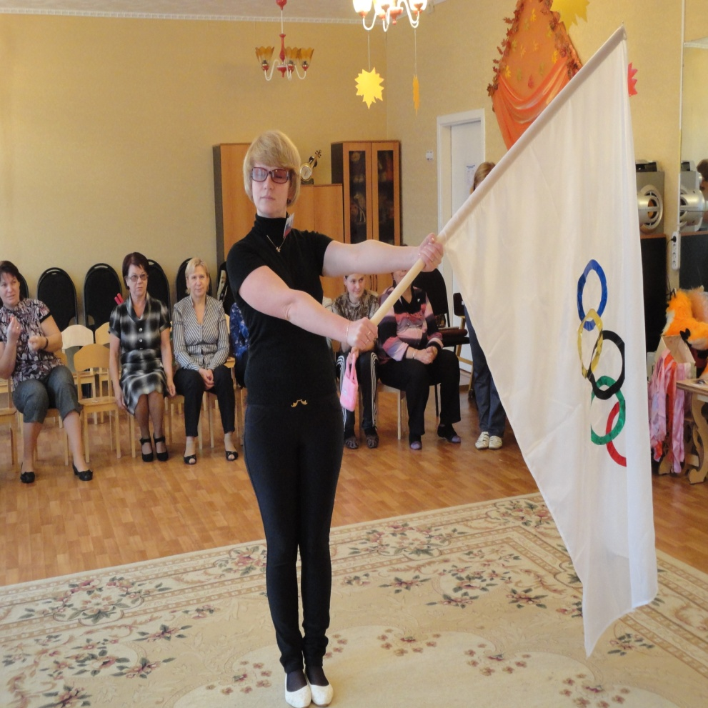
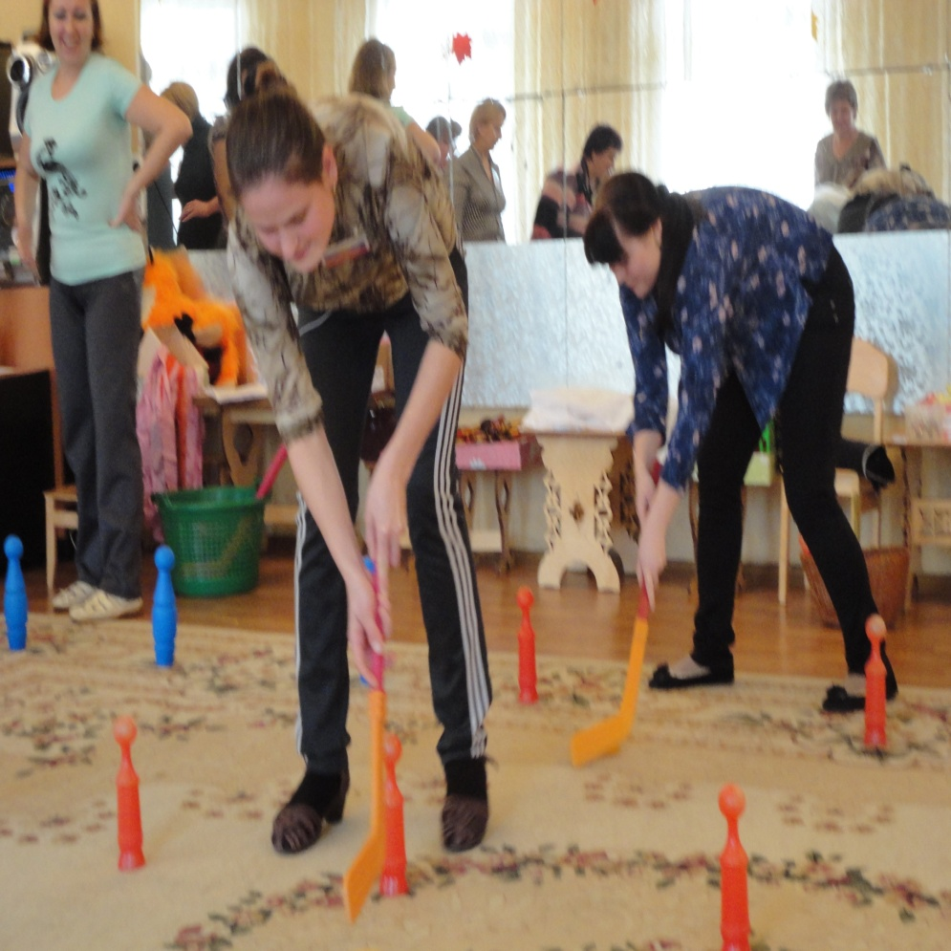
Мероприятия инновационного проекта
Мастер-класс «Организация сюжетно-ролевой игры «Олимпиада»

Slide 8
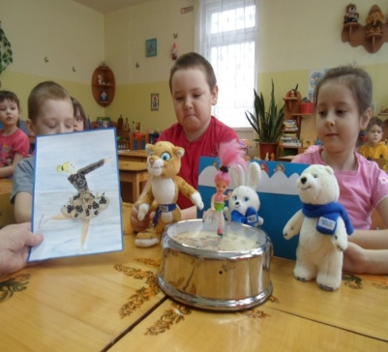
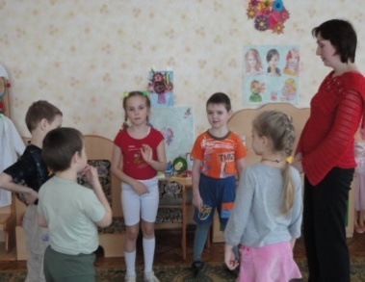
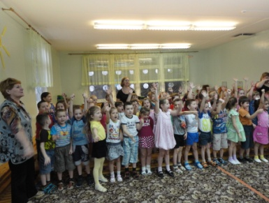
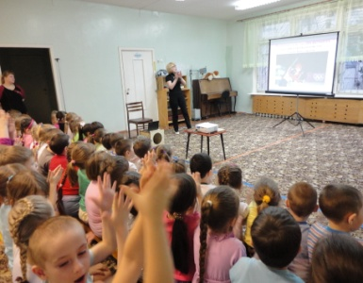
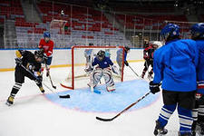
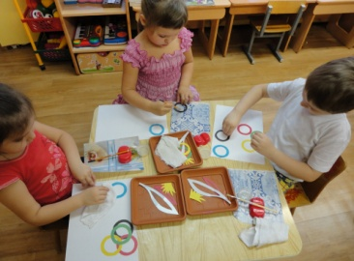
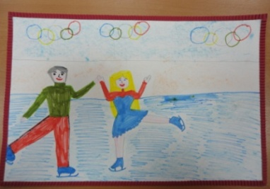
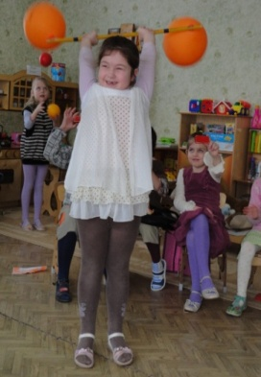
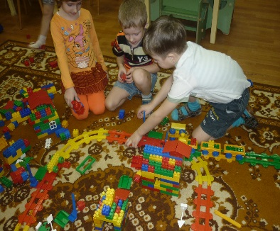
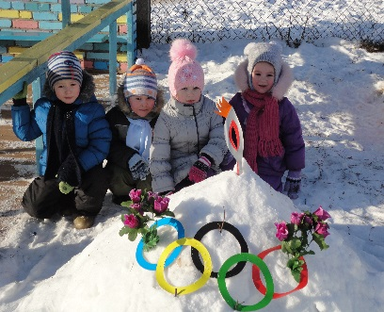
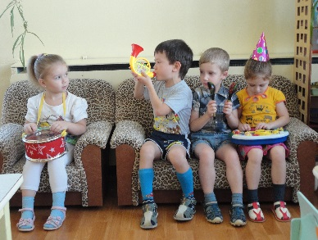
Мероприятия с воспитанниками

Slide 9
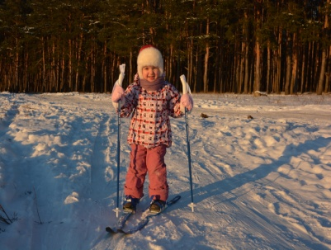
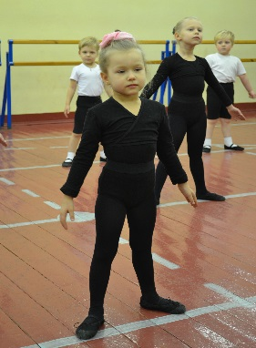
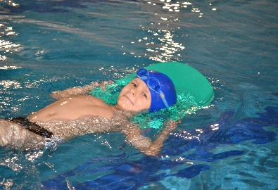
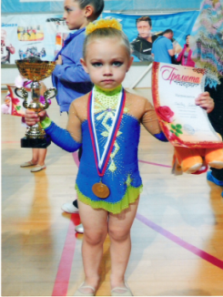

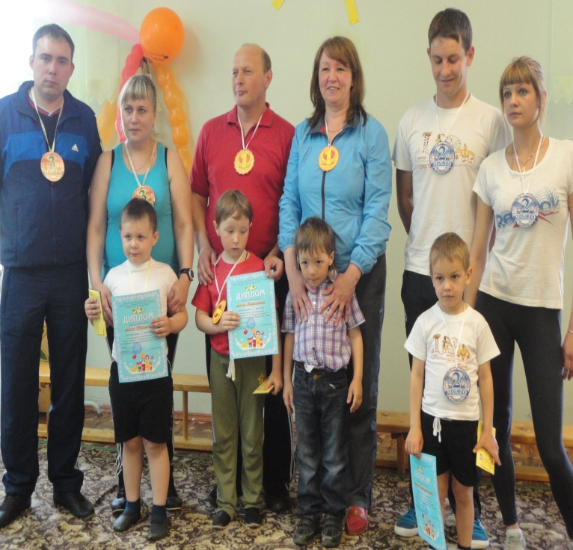
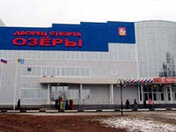
Мероприятия с родителями

Slide 10
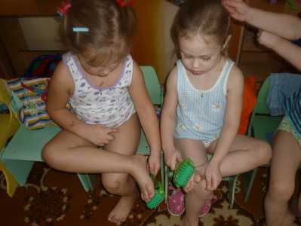
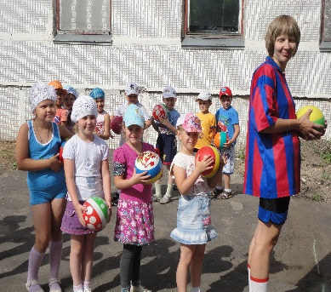
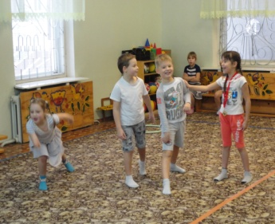
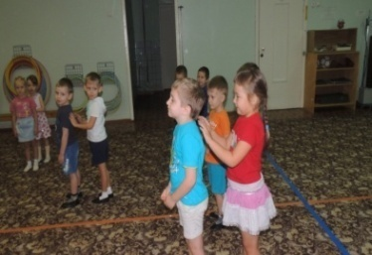
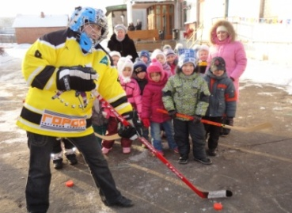
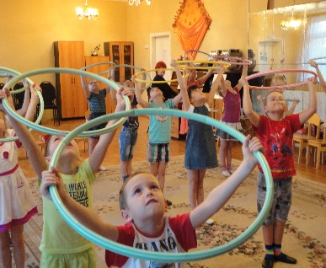
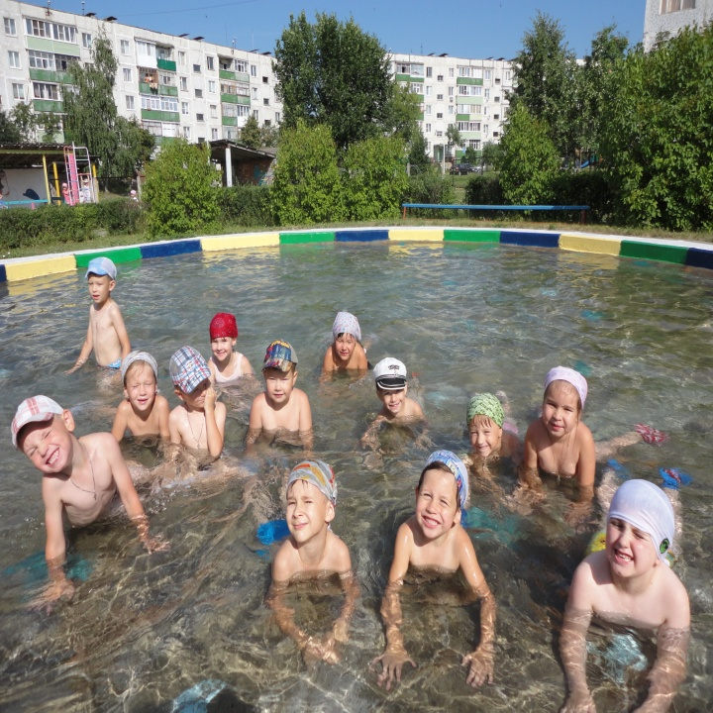
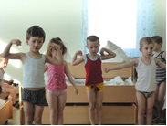
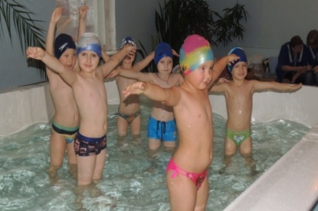
Здоровьесберегающие мероприятия

Slide 11
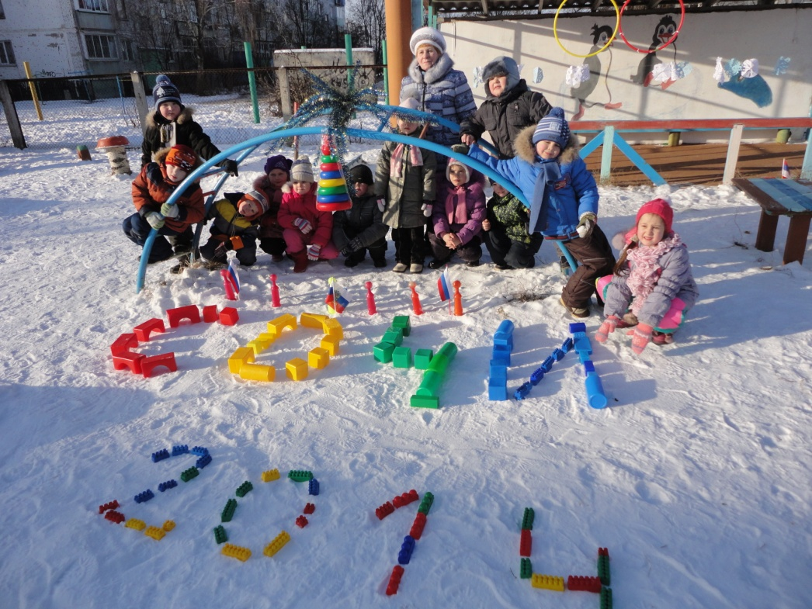

Инновационность
Олимпийское образование

Slide 12
Положительные и отрицательные моменты
+ по наблюдению и в ходе бесед с родителями и детьми, а также при проведении педагогической диагностики по образовательной области «Здоровье» и по теме «Олимпиада» отмечено, что есть положительные результаты в организации взаимодействия детского сада и семьи по формированию здорового образа жизни и в ознакомлении дошкольников с олимпийским движением.
- Не все родители активны, нет полной гарантии в ответственности родителей за соблюдение наших рекомендаций.

